Slide 1
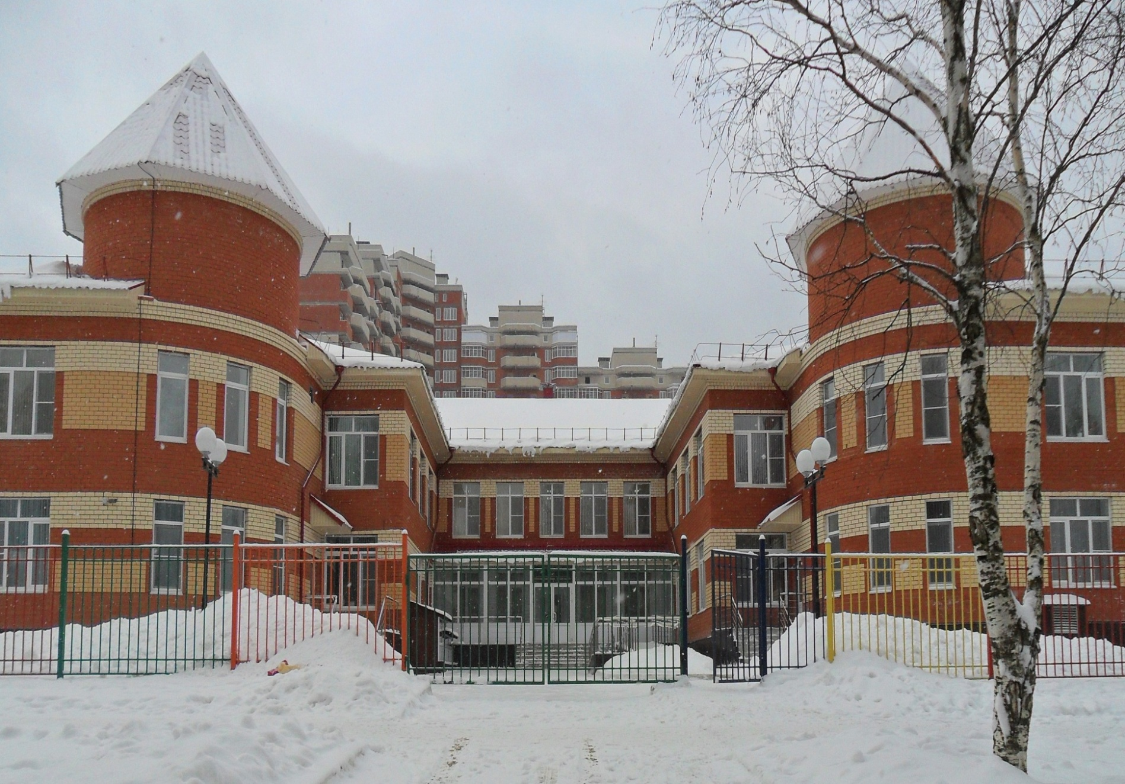
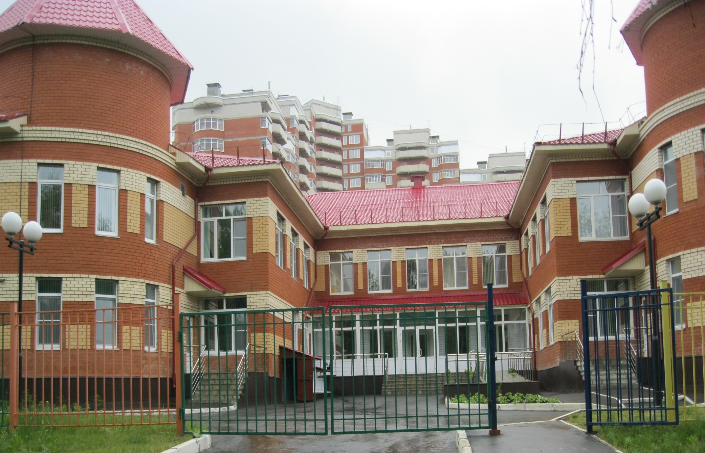
МУНИЦИПАЛЬНОЕ АВТОНОМНОЕ ОБРАЗОВАТЕЛЬНОЕ ДОШКОЛЬНОЕ УЧРЕЖДЕНИЕ «ЦЕНТР РАЗВИТИЯ РЕБЕНКА - ДЕТСКИЙ САД № 4»

Slide 2
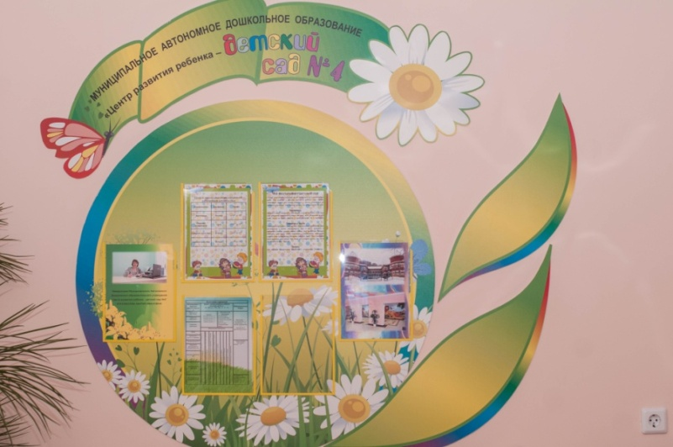
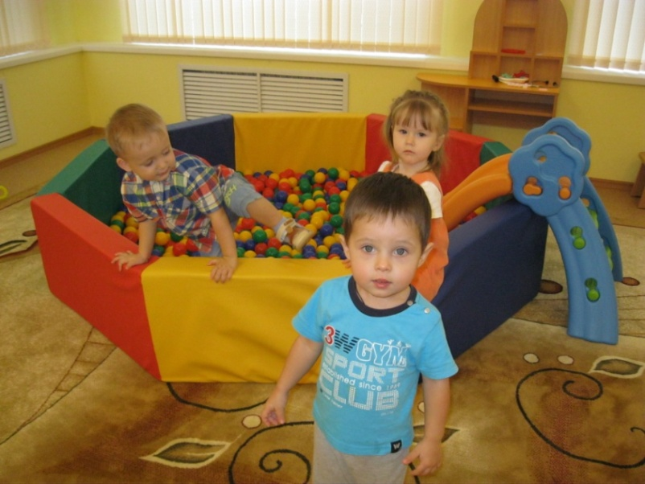
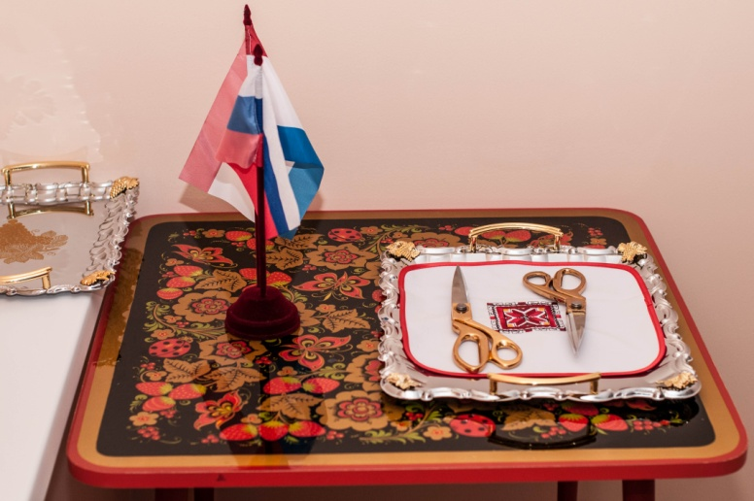
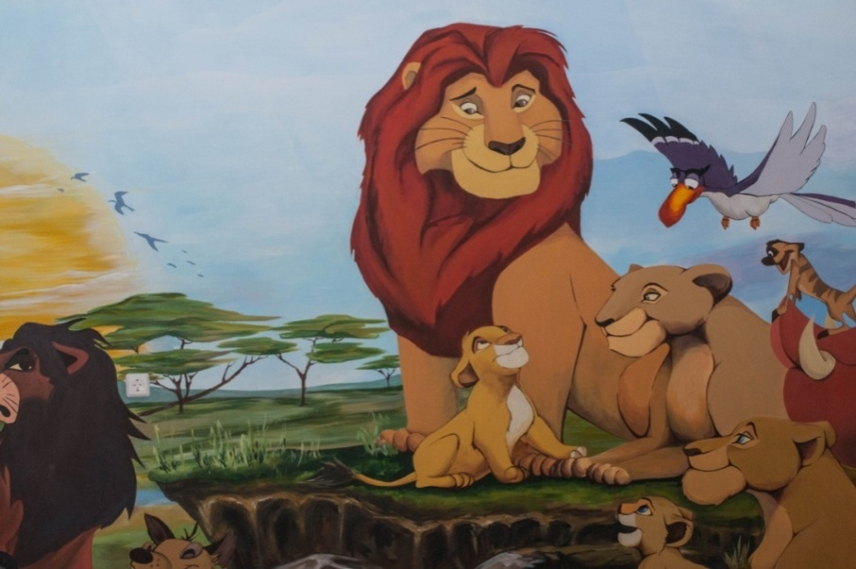
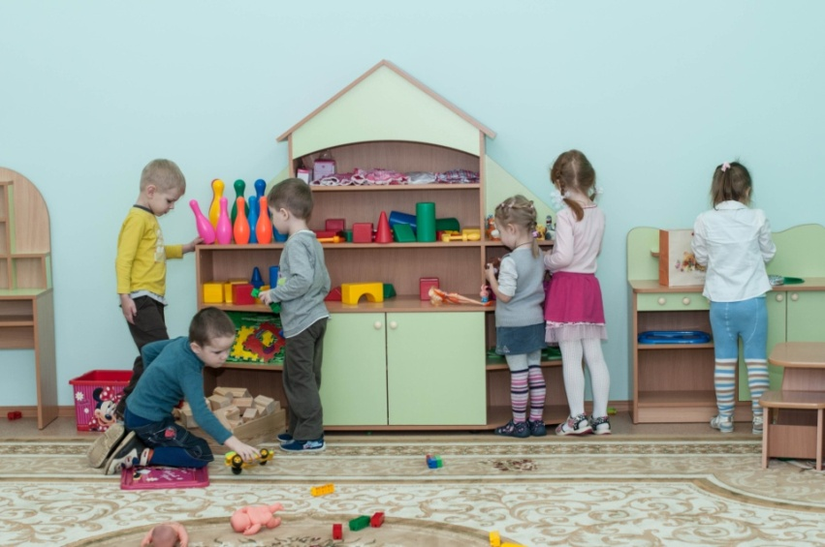
Мы открылись 16 декабря 2013 года

Slide 3
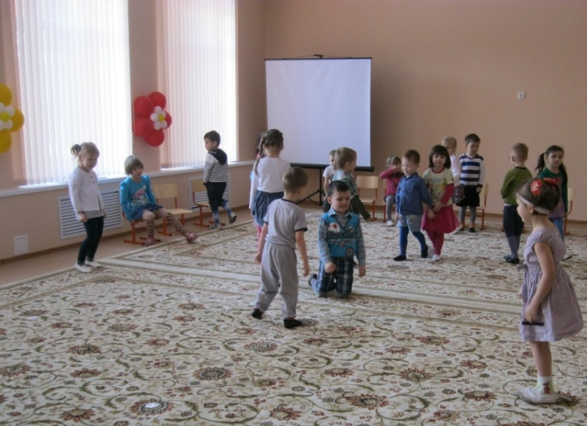
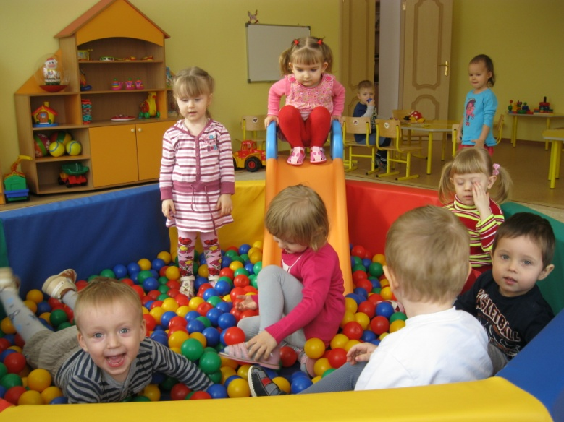
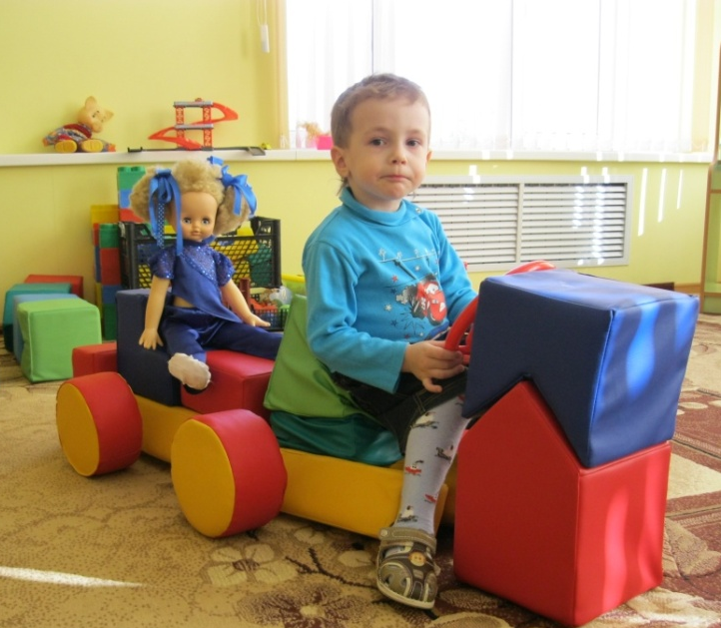
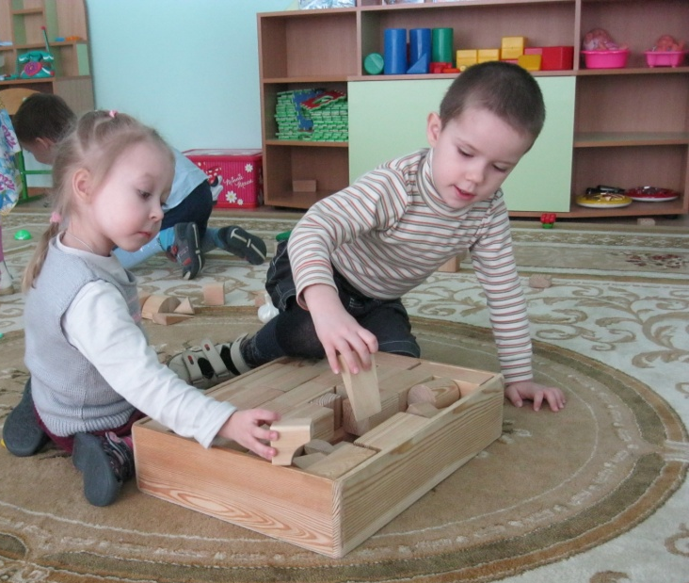
МАДОУ «Центр развития ребенка – детский сад № 4» обеспечивает воспитание, обучение, развитие детей от 2 до 7 лет.
Проектная мощность учреждения на 250 мест. В саду функционируют 13 групп.

Slide 4
Педагогический состав учреждения
Старший воспитатель – 1;
Воспитатели – 26;
Музыкальные руководители – 2;
Инструктор по физическому воспитанию – 1;
Инструктор по плаванию – 1;
Педагоги дополнительного образования – 6.

Slide 5
Пребывание детей в МАДОУ осуществляется в течение всего календарного года. Продолжительность работы МАДОУ с 7.00 до 19.00. При приеме ребенка в детский сад заключается договор между учреждением и родителями.

Slide 6
Работа по организации дополнительных услуг в учреждении выстроена в следующей последовательности:
изучение запросов с помощью анкетирования;
проведение общего родительского собрания с презентацией специалистов дополнительного образования;
выбор дополнительных услуг родителями;
заключение договора.

Slide 7
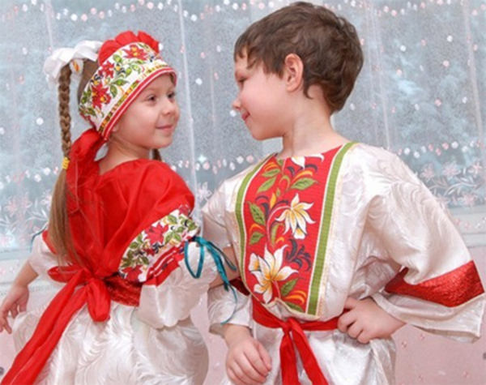
Образовательные услуги:
1. «Английский для малышей»
3. Логоритмика для малышей»
2. «Чтение с увлечением»
4. «Крепыш»
5. «Занимательная логика»
6. «Танцевальный калейдоскоп»

Slide 8
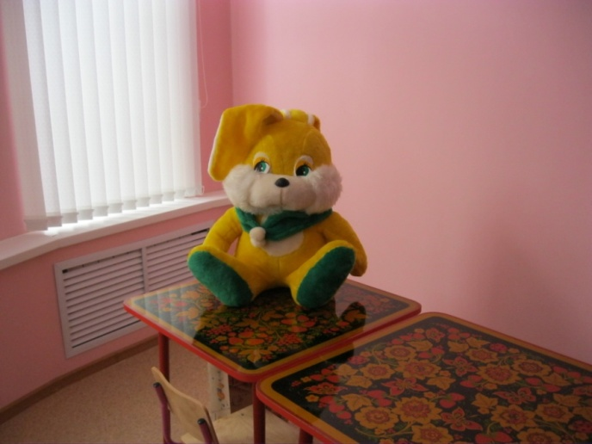
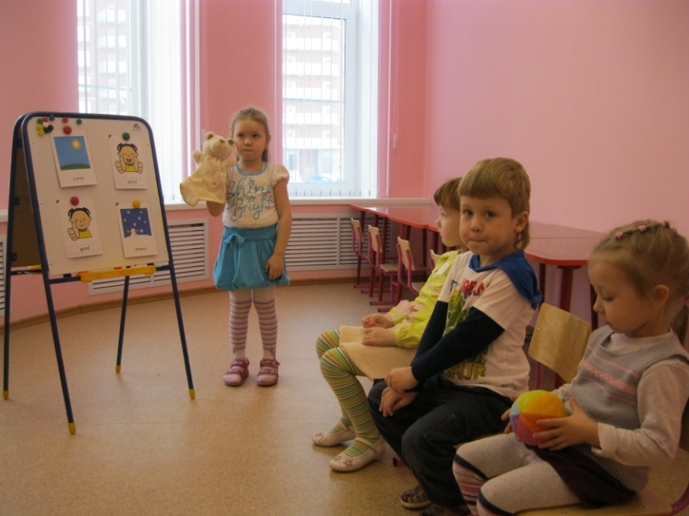
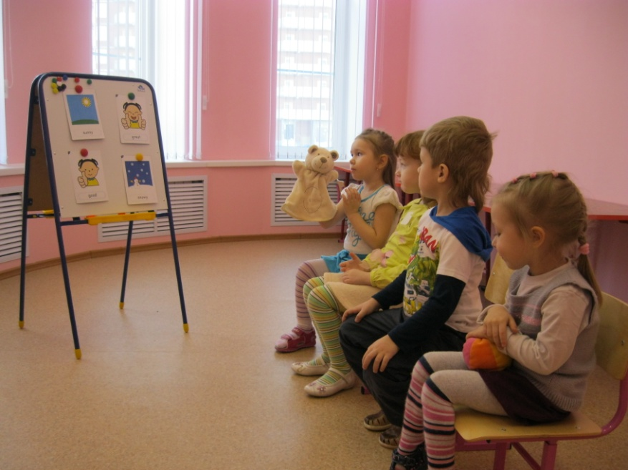
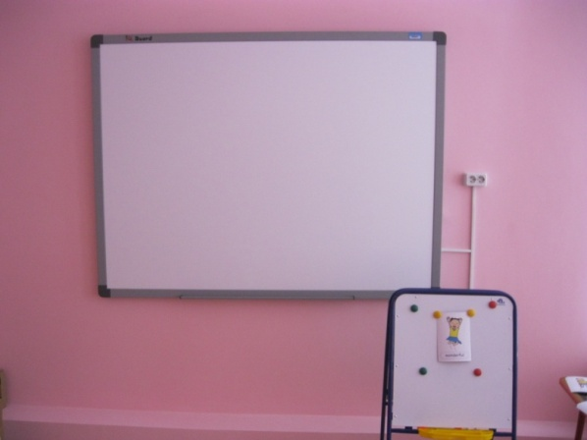
Комната дополнительного образования

Slide 9
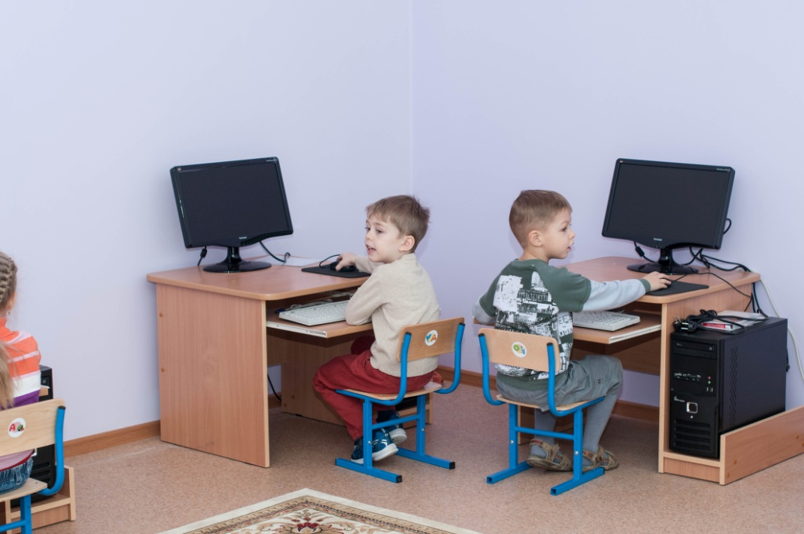
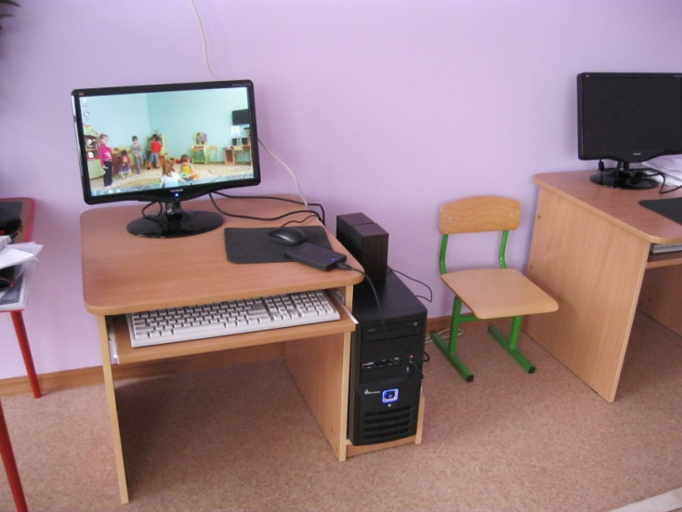
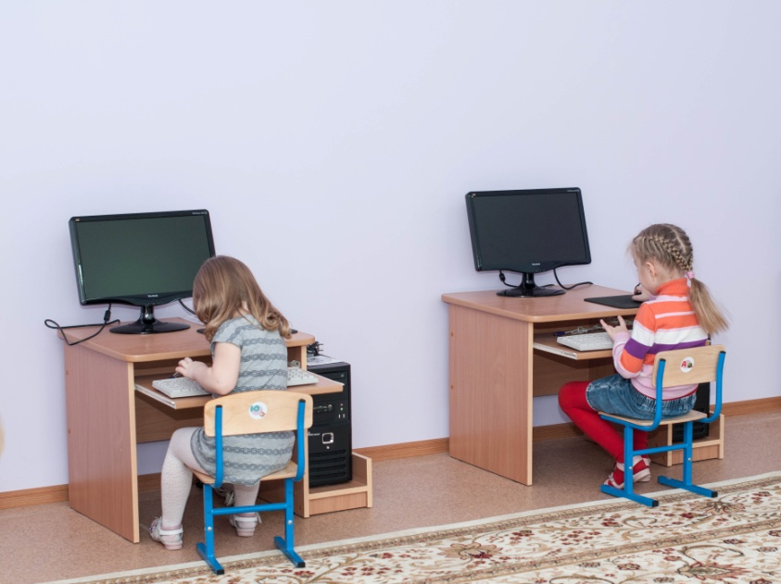
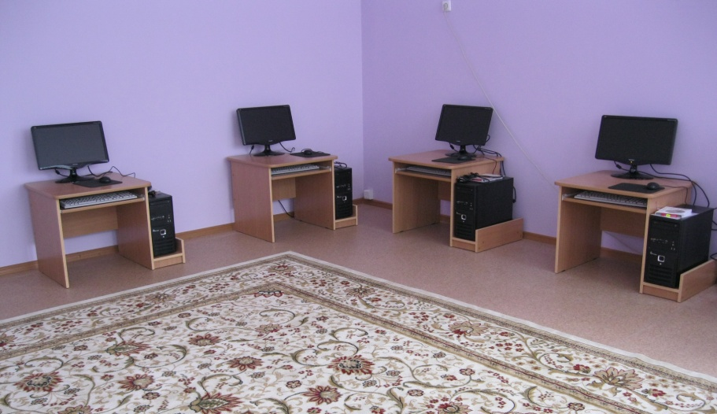
Компьютерный класс

Slide 10
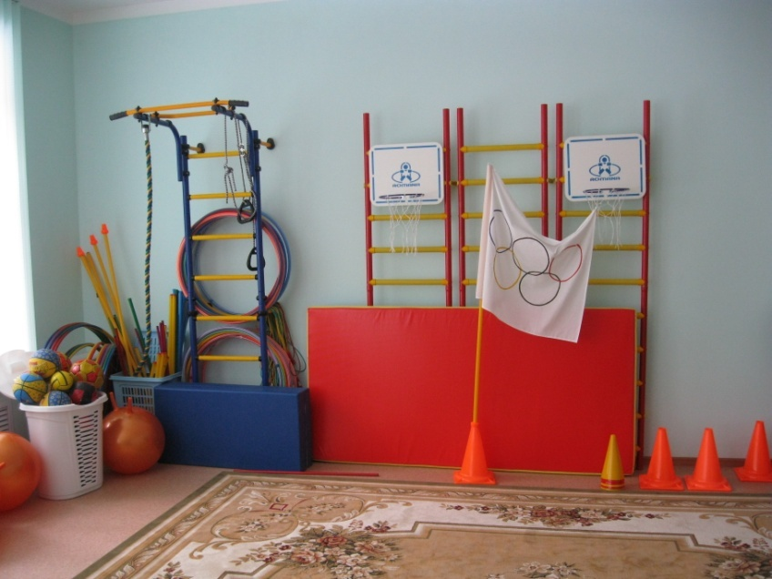
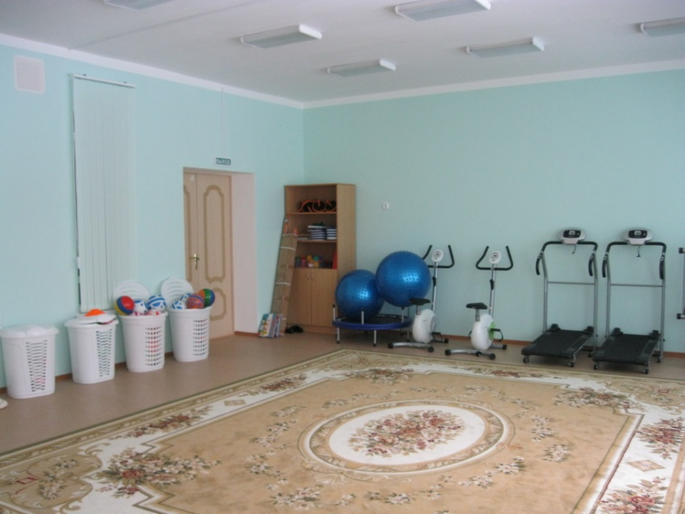
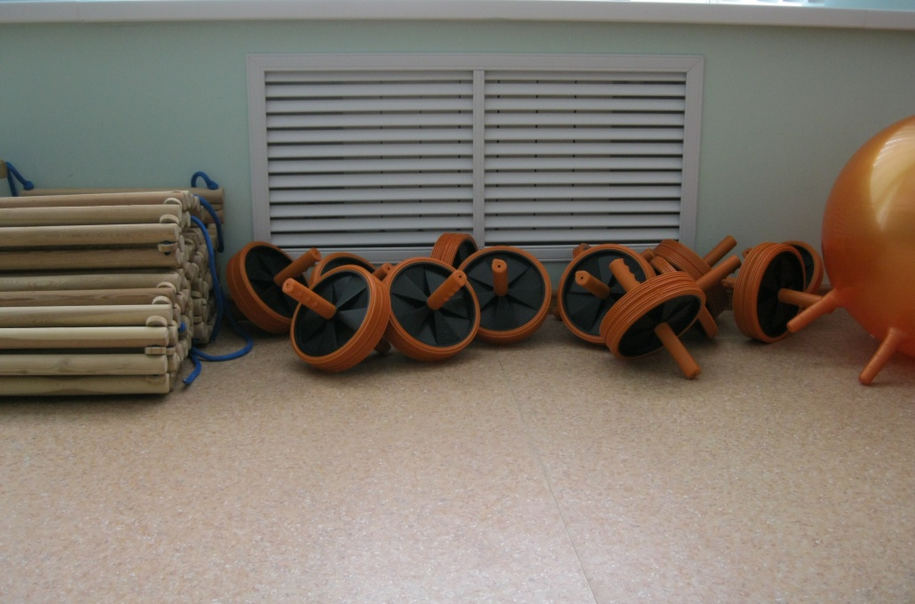
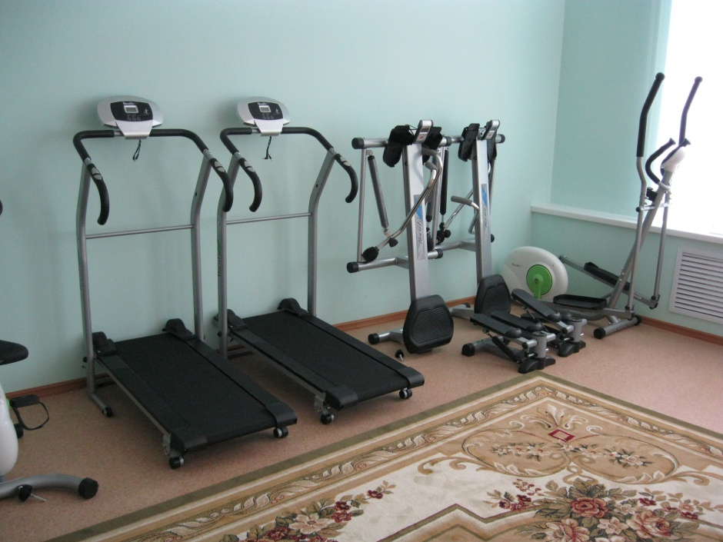
Спортивный зал

Slide 11
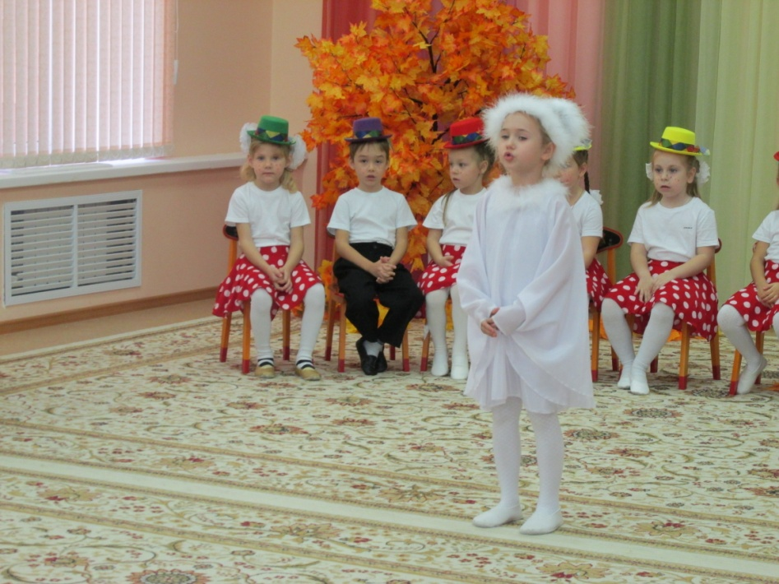
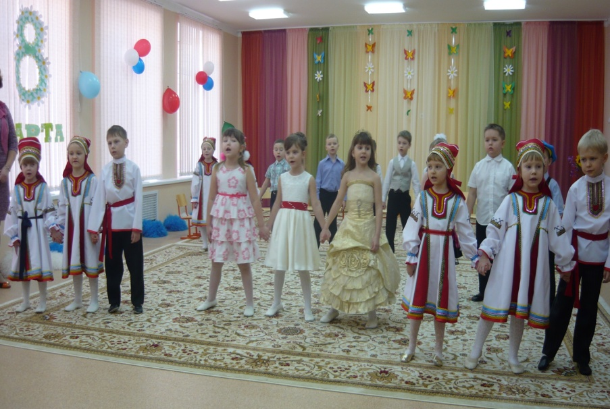
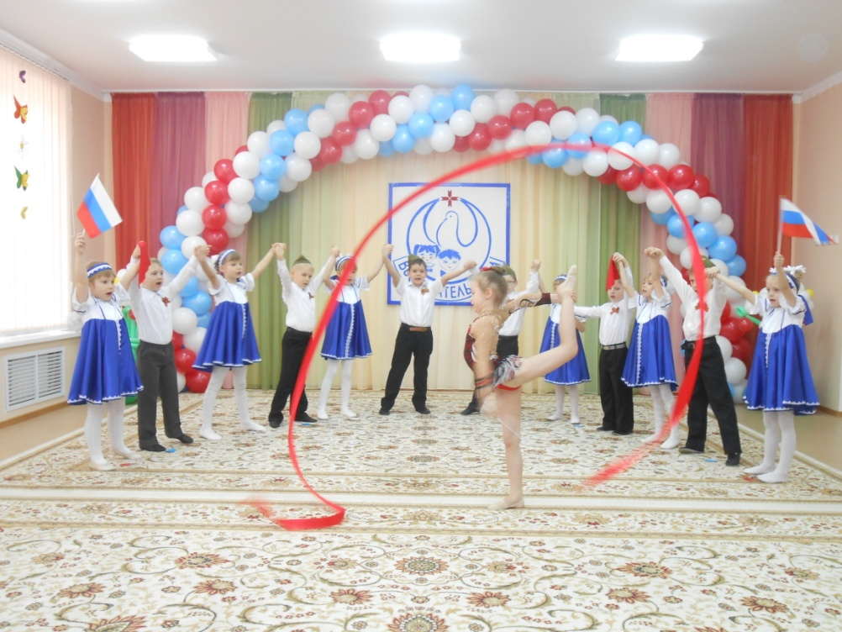
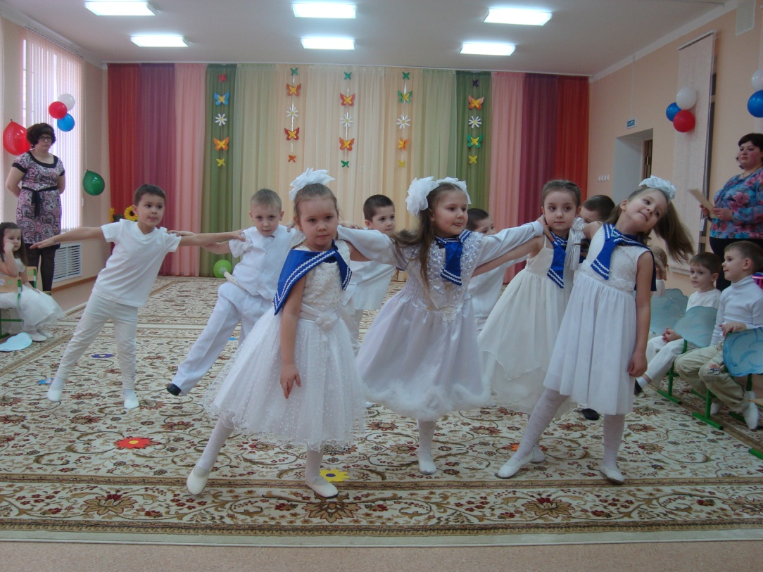
Музыкальный зал

Slide 12
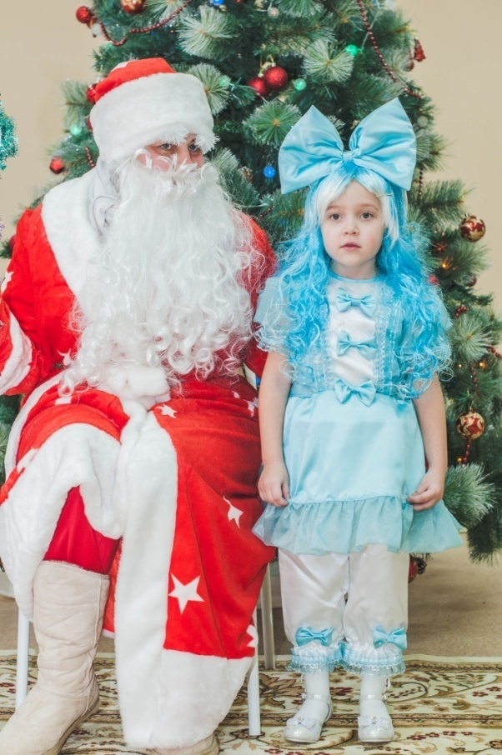
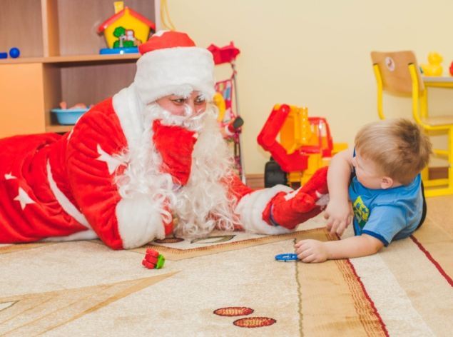
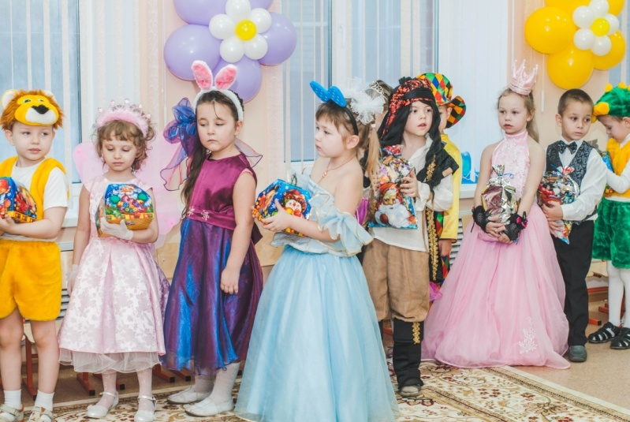
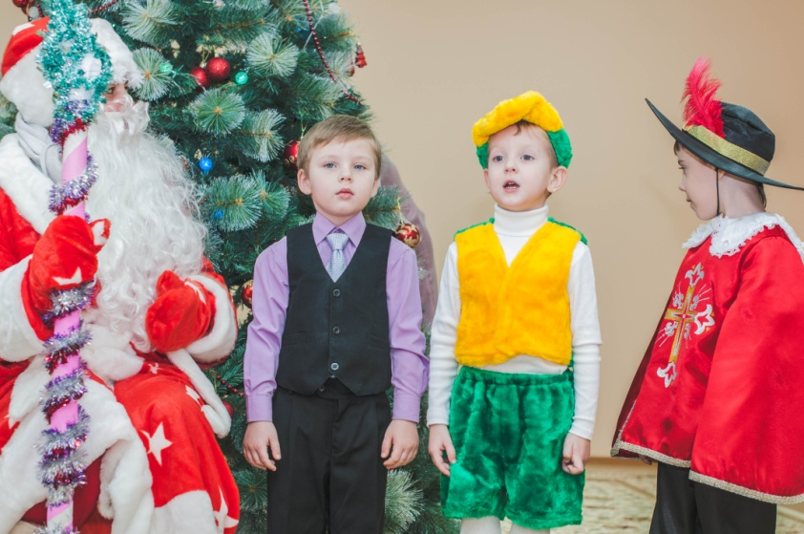
Наш первый праздник

Slide 13
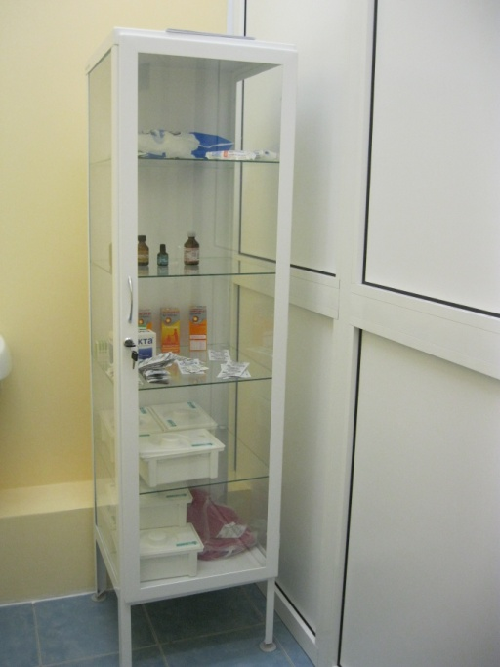
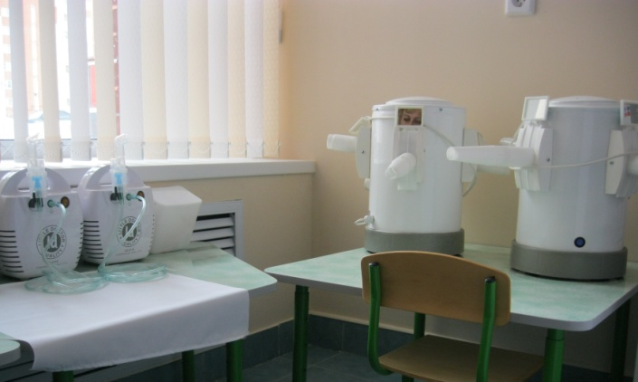
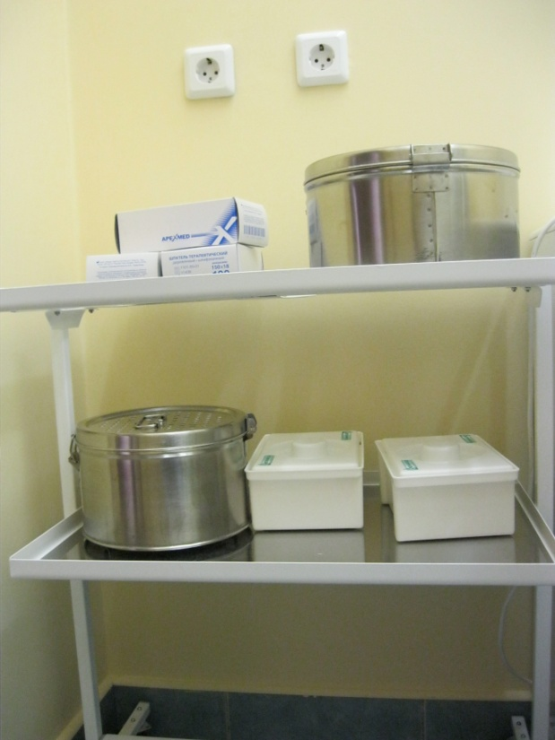
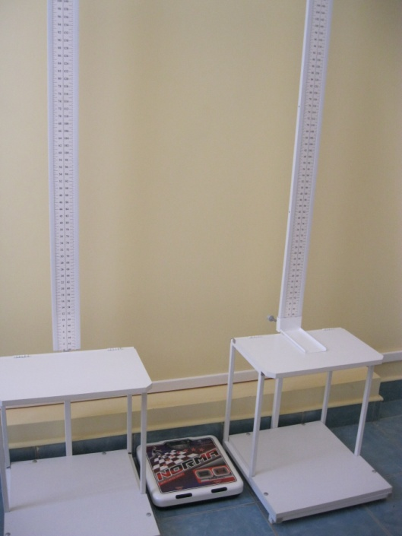
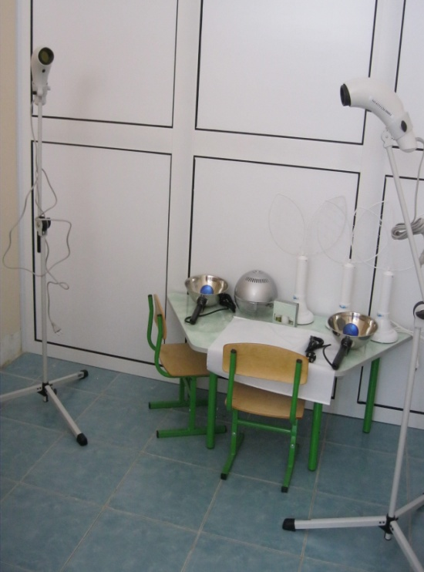
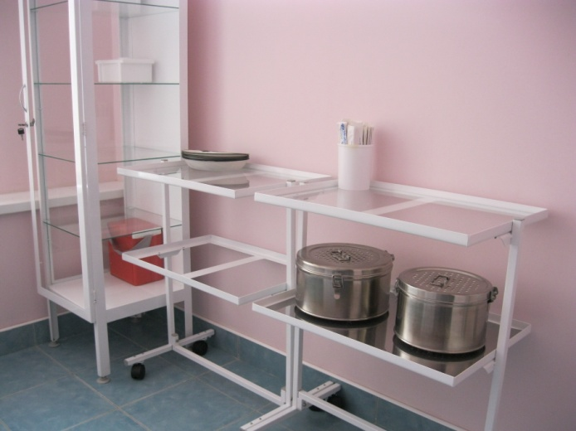
Медицинский кабинет

Slide 14
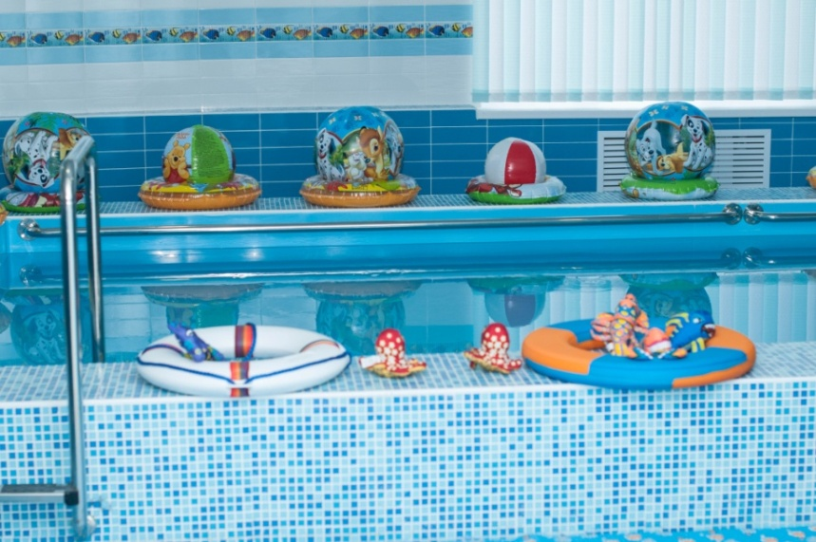
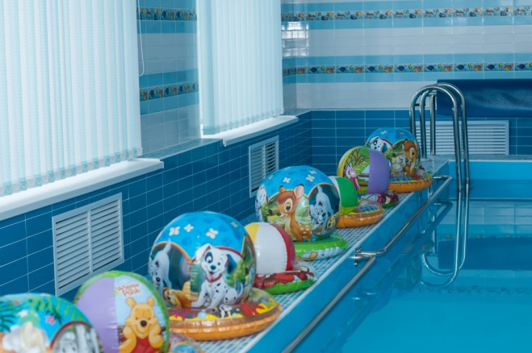
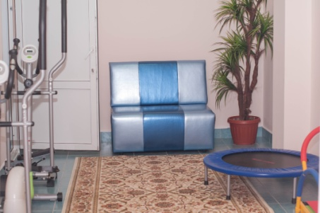
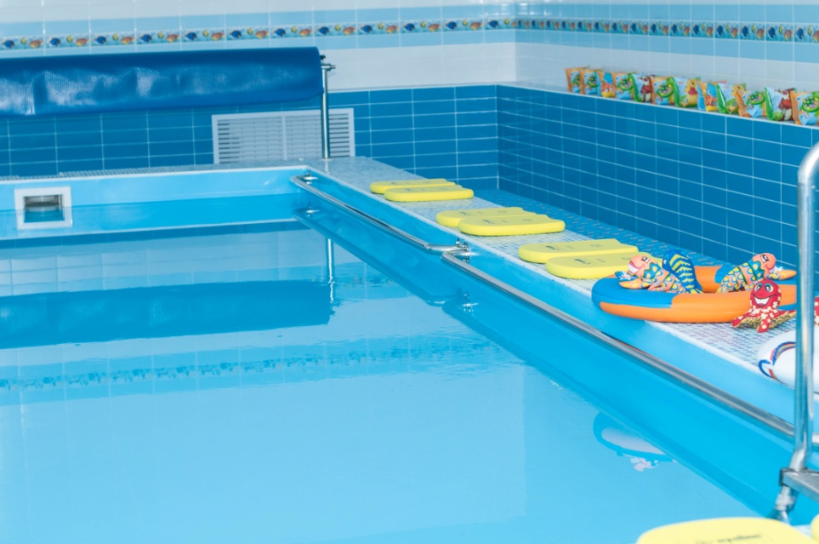
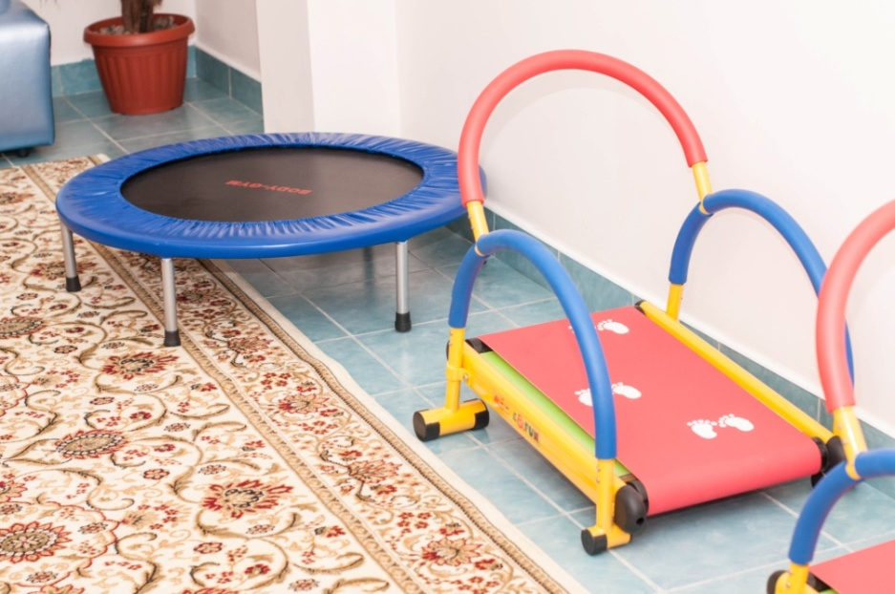
Бассейн с тренажерным залом

Slide 15
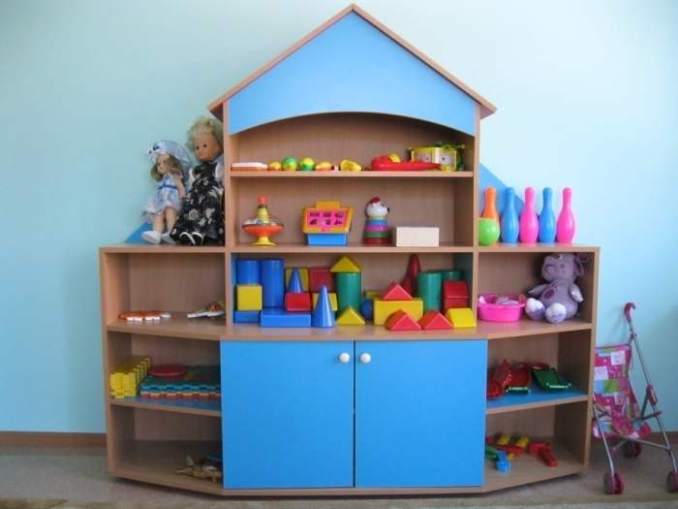
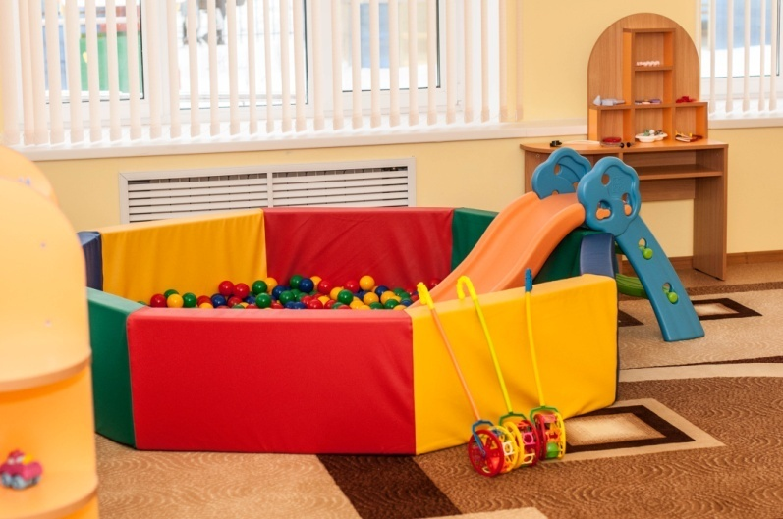
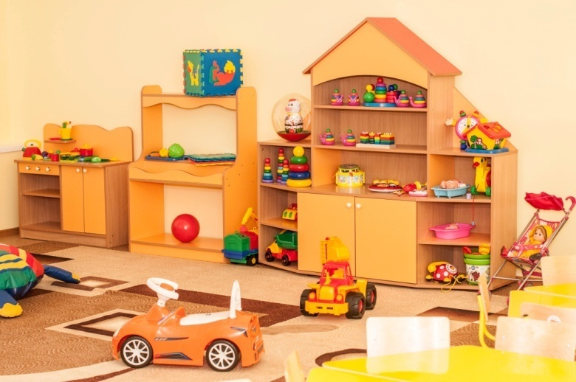
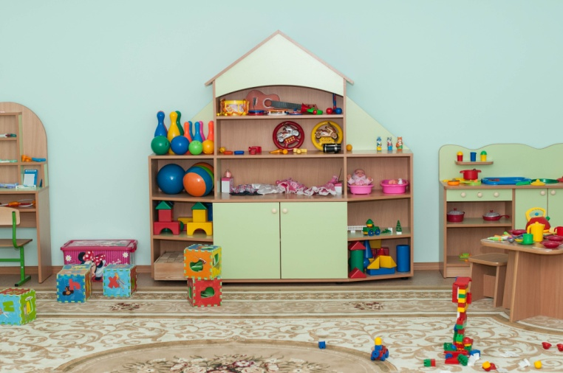
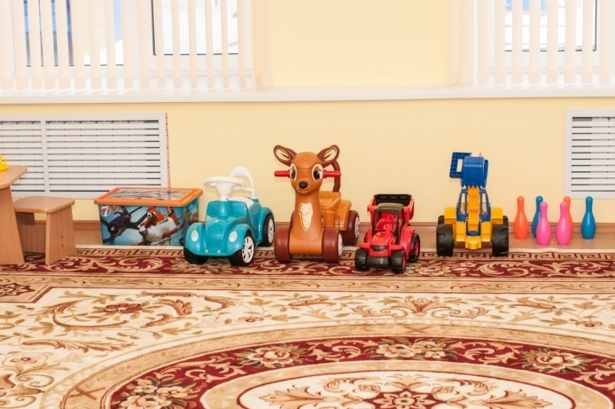
Наши группы
Игровая

Slide 16
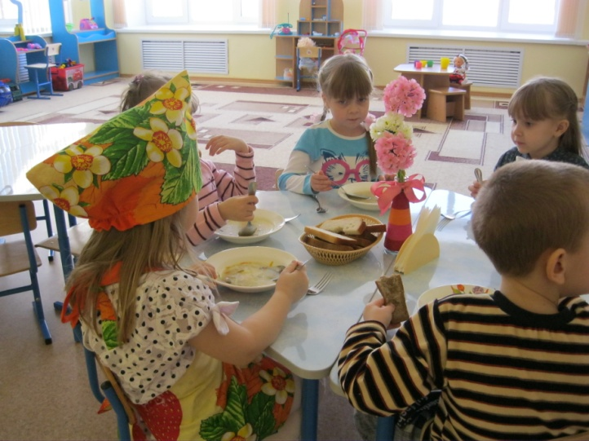
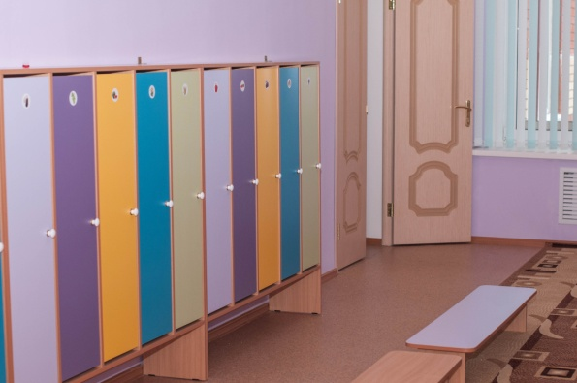

Slide 17
Награды педагогов

